Slide 1
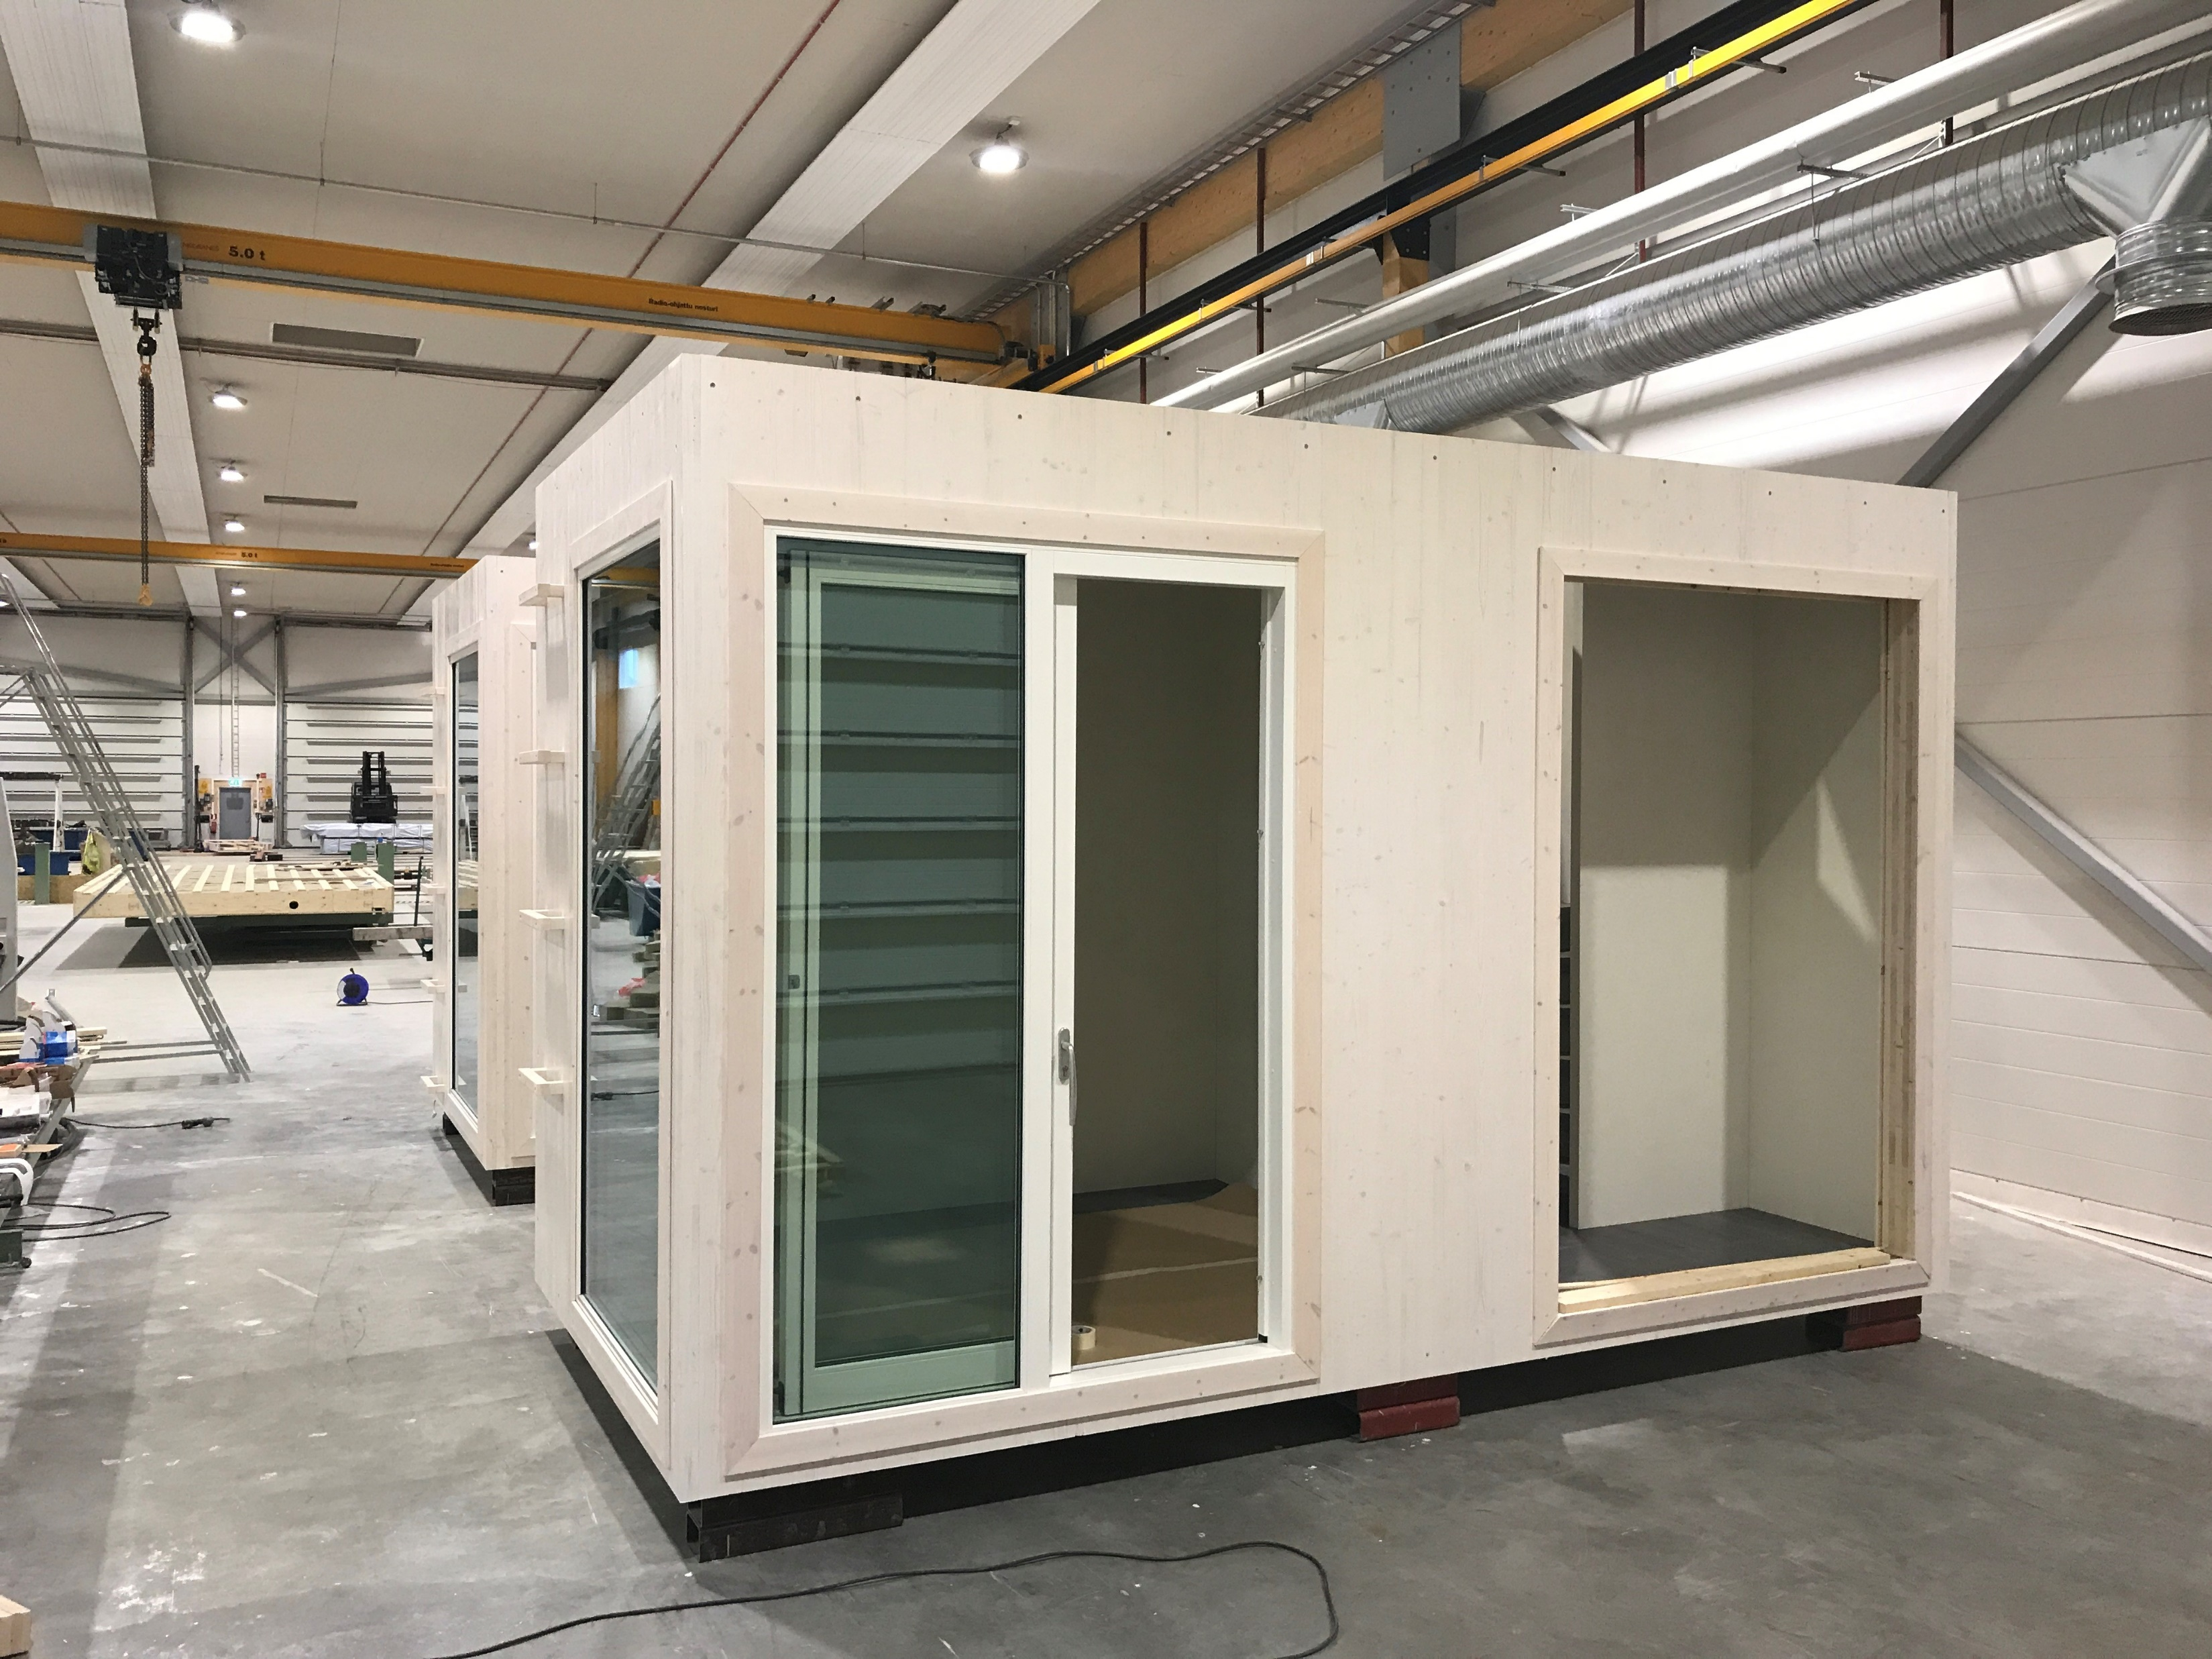
02-4/ ΜΕ2: ΚΑΤΑΣΚΕΥΗ, ΑΝΑΚΑΙΝΙΣΗ ΚΑΙ ΑΠΟΔΟΜΗΣΗ ΞΥΛΕΙΑΣ
Η ΧΡΗΣΗ ΔΟΜΙΚΩΝ ΠΡΟΪΟΝΤΩΝ

Slide 2
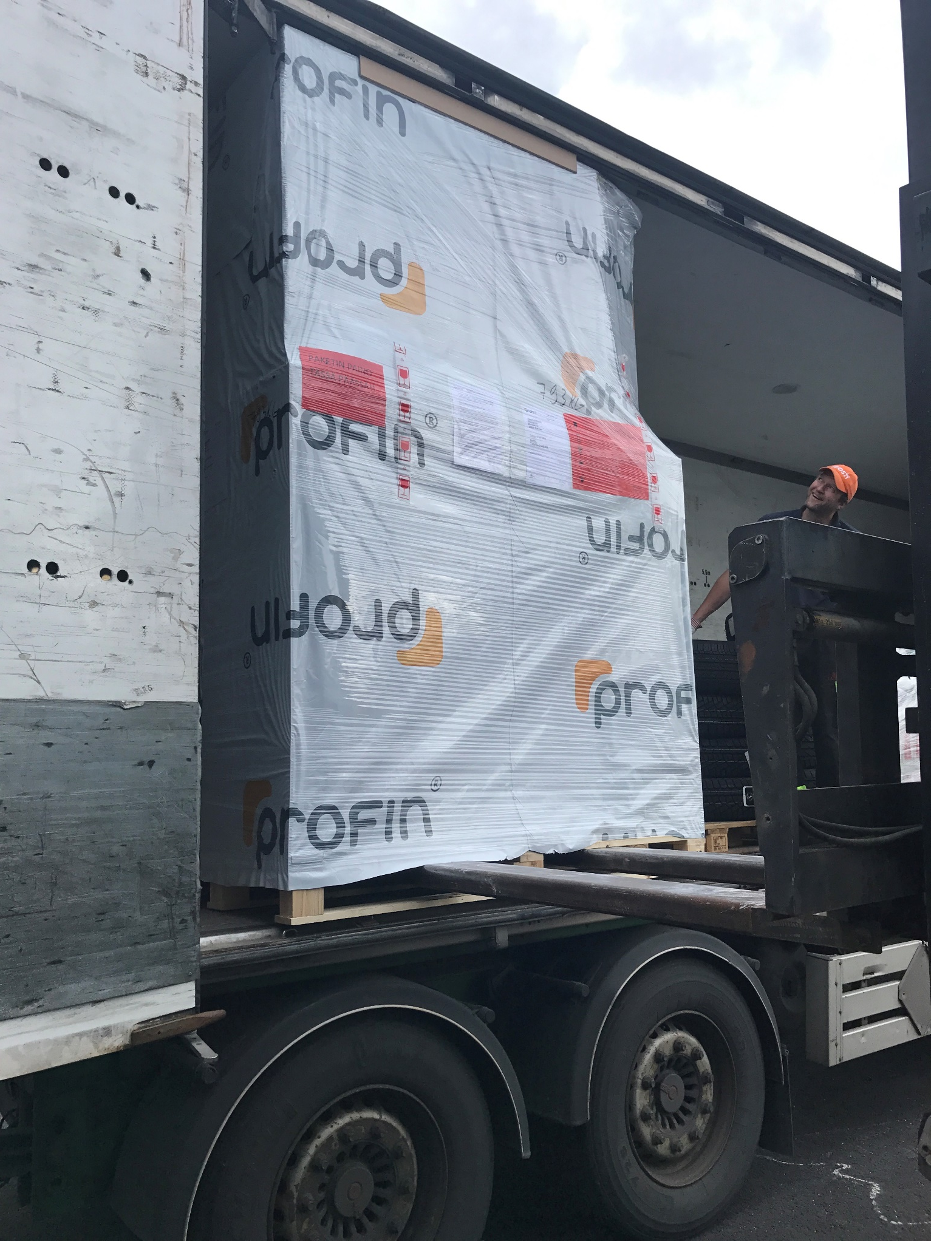
ΕΠΙΣΚΟΠΗΣΗ ΠΑΡΟΥΣΙΑΣΗΣ
Θέματα
Έγκριση προϊόντος
Οικολογικά σήματα
Επιλογή του προϊόντος
Πόρτες
Παράθυρα
Ποιότητα εγκατάστασης
Οφέλη
Στοιχείο ενότητας

Slide 3
Το δομικό προϊόν είναι ένα προϊόν που ενσωματώνεται σταθερά στα κτήρια, όπως ένα τσιμεντένιο στοιχείο, ένα παράθυρο, μια δομή χάλυβα, ή μια ξυλεία.
Η συμμόρφωση των δομικών προϊόντων υποδεικνύεται με τη σήμανση CE εάν το προϊόν εμπίπτει στο πεδίο εφαρμογής εναρμονισμένου προτύπου προϊόντος ή εάν ο κατασκευαστής έχει υποβάλει αίτηση για την ευρωπαϊκή τεχνική αξιολόγηση
(European Technical Assessment).
Τα προϊόντα του τομέα των δομικών κατασκευών πρέπει να είναι ασφαλή και σύμφωνα με τις αρχές της αειφόρου ανάπτυξης και επίσης δεν πρέπει να είναι επιβλαβή για την υγεία.
Έγκριση προϊόντος
3

Slide 4
Θα πρέπει να χρησιμοποιήσετε οικολογικά σήματα για να εντοπίσετε και να επιλέξετε ένα φιλικό προς το περιβάλλον προϊόν.
Τα πιο κοινά οικολογικά σήματα στις σκανδιναβικές χώρες είναι το σήμα Swan και το οικολογικό σήμα της ΕΕ.
Οι παραπάνω μάρκες διαφέρουν από τις περισσότερες, θέτοντας αυστηρές και απόλυτες απαιτήσεις για την κατασκευή, καθώς και λαμβάνοντας υπόψη ολόκληρο τον κύκλο ζωής του προϊόντος και τις περιβαλλοντικές του επιπτώσεις.
Οικολογικά σήματα

Slide 5
Επιλογή του προϊόντος
Παράγοντες που πρέπει να ληφθούν υπόψη κατά την επιλογή των δομικών προϊόντων
Διαστασιολόγηση
Θερμοπερατότητα (U-value)
Πυρασφάλεια
Ηχομόνωση
UV και καιρική προστασία
Σταθεροποίηση
Σφράγιση
Θερμομόνωση
Συρραφή
Πιθανές πρόσθετες εγκαταστάσεις
Ασφάλεια κατά τη χρήση
Διάρκεια ζωής
Συντήρηση κατά τη διάρκεια ζωής του
5

Slide 6
Οι πόρτες είναι κατασκευασμένες από κόντρα πλακέ καθώς και πλάκες πρέσας διαφορετικών βαθμών, οι οποίες αντιδρούν μόνο ελαφρώς στις διακυμάνσεις της υγρασίας και της θερμοκρασίας του αέρα.
Οι πόρτες απαιτούνται για την αντίσταση πυρκαγιάς ,την απελευθέρωση θερμότητας (U-value) και την ηχομόνωση
(dB value).
Οι μπαλκονόπορτες έχουν μια πιο κοινή επίστρωση αργιλίου στο εξωτερικό, αυτό το προϊόν καλείται επίσης πόρτα “τοπίου”.
Η πόρτα περιλαμβάνει ένα φύλλο πόρτας και ένα πλαίσιο και οποιαδήποτε από τα περιβάλλοντα μέρη παρόμοιας δομής πλαισίου, καθώς και μεντεσέδες, κλειδαριές και άλλα εξαρτήματα και τρόπους σφραγίσματος.
Η εσωτερική πόρτα είναι μια πόρτα (ενδιάμεση πόρτα ή πόρτα ημιώροφων) που εγκαθίσταται μέσα στο κτήριο.
Μια εξωτερική πόρτα είναι μια πόρτα στην πρόσοψη ενός κτιρίου που οδηγεί από το εξωτερικό στο εσωτερικό του κτιρίου. Μια πόρτα παραθύρου είναι μια εξωτερική πόρτα με γυάλινο άνοιγμα.
Δομικό προϊόν
ΠΟΡΤΑ
6

Slide 7
Κατά την εγκατάσταση ενός παραθύρου, απαιτείται ιδιαίτερη προσοχή στο τρύπημα του διακένου μεταξύ του πλαισίου του παραθύρου και του τοίχου και στη σύνδεση μεταξύ του πλαισίου και του φράγματος αέρα.
Τα συμβατικά νέα παράθυρα έχουν 3-4 γυαλιά, Τα καλύτερα παράθυρα έχουν συνήθως 4 γυαλιά, καθώς και μια επιλεκτική μεμβράνη, καθώς και θερμομόνωση μεταξύ των γυαλιών.
Τυποποιημένοι τύποι παραθύρων :
MS – διπλού γυαλιού παράθυρο που ανοίγει
MSU - Μέσα-έξω παράθυρο διπλού γυαλιού
MSK - Ανοιγόμενο παράθυρο τριπλού γυαλιού.
MSE - Αναδιπλούμενο διπλού πλαισίου, τριπλού γυαλιού παράθυρο
MS2E - Αναδιπλούμενο παράθυρο διπλού πλαισίου, τετραπλού γυαλιού.
MEK - Σταθερό παράθυρο με σταθερό στερεό στοιχείο γυαλιού.
SE - Ανοιγόμενο παράθυρο μονού πλαισίου με διπλό ή τριπλό υαλοπίνακα.
DK - Περιστρεφόμενο π.χ., πλευρικώς αρθρωμένο παράθυρο κλίσης και στροφής, μπορεί να ανοιχτεί και κάθετα αλλά και οριζόντια.
Δομικό προϊόν
ΠΑΡΑΘΥΡΟ
7

Slide 8
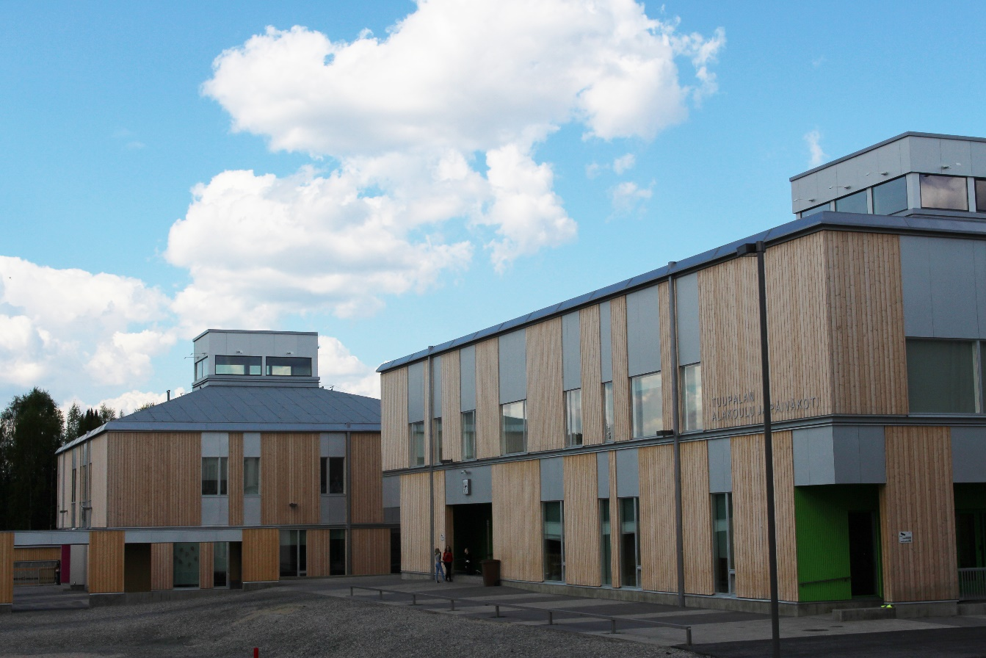
Ποιότητα εγκατάστασης
Παράθυρο
Οι ρωγμές στα πλαίσια πρέπει να γεμίζονται κατά τέτοιο τρόπο ώστε οι γειτονικές επιφάνειες να μην καταστραφούν, λερωθούν ή αποχρωματιστούν και η διατομή πρέπει να εξασφαλίζεται όταν το παράθυρο είναι κλειστό και το άνοιγμα πρέπει επίσης να είναι τέλειο.
Τα παράθυρα πρέπει να είναι άθικτα στην επιφάνεια και δεν πρέπει να υπάρχουν λεκέδες, ρωγμές ή άλλα ελαττώματα στις εκτεθειμένες επιφάνειες. Τα τζάμια πρέπει επίσης να είναι άθικτα και καθαρά και απαλλαγμένα από γρατζουνιές ή λεκέδες.
Πόρτα
Η απόσταση εγκατάστασης των εξωτερικών πλαισίων πόρτας πρέπει να είναι τοποθετημένη έτσι ώστε οι γειτονικές επιφάνειες να μην καταστραφούν, λερωθούν ή αποχρωματιστούν. Δεν υπάρχει καμία ανάγκη να ελεγχθεί το διάστημα εγκαταστάσεων των εσωτερικών πλαισίων πορτών εκτός αν καθορίζονται απαιτήσεις υγιούς μόνωσης.
Τα κάτοπτρα θυρών πρέπει να είναι άθικτα στην επιφάνεια και δεν πρέπει να έχουν χρωματικές παραλλαγές που θα μπορούσαν να βλάψουν την εμφάνιση, αλλά επιτρέπονται χρωματικές παραλλαγές ειδικές για το ξύλο.
8

Slide 9
Οφέλη
ΠΑΡΑΓΩΓΙΚΟΤΗΤΑ
ΑΠΟΔΟΤΙΚΟΤΗΤΑ
Η ενσωμάτωση των τελικών κατασκευαστικών προϊόντων σε ένα κτίριο επιταχύνει φυσικά την κατασκευή και διατηρεί την ποιότητα.
Τα κατασκευασμένα σε σειρά δομικά προϊόντα μπορούν να μηχανοποιηθούν, που σημαίνει ότι η αποδοτικότητα παραγωγής μεγιστοποιείται.
ΠΕΡΙΒΑΛΛΟΝ
ΚΟΣΤΟΣ
Τα τμηματικά προϊόντα μειώνουν τα υλικά απόβλητα και μειώνουν τους χρόνους κατασκευής και εγκαταστάσεων.
Το κόστος κατασκευής ενός δομικού προϊόντος μειώνεται όταν το προϊόν μπορεί να κατασκευαστεί ως μηχανική εργασία.

Slide 10
Στοιχείο ενότητας
Τα στοιχεία ενότητας είναι έτοιμα για μετακίνηση σε διαμερίσματα, η τεχνολογία των οποίων συνδέεται από τα κλιμακοστάσια στο σύστημα του σπιτιού, έτσι μειώνεται το ποσό της εργασίας που πρέπει να γίνει στο σημείο της κατασκευής. Στην καλύτερη περίπτωση, το τετραώροφο κτίριο διαμερισμάτων θα είναι έτοιμο να κινηθεί μέσα σε έξι μήνες από την έναρξη της κατασκευής.
Ο πελάτης μπορεί να καθορίσει το επίπεδο εξοπλισμού του στοιχείου μονάδας και μπορεί είτε να διακοσμηθεί στο εργοστάσιο ως έτοιμο προς μετακίνηση διαμέρισμα είτε να παραδοθεί ως μη επιπλωμένο πλαίσιο.
10

